Slide 1
Ljekovite biljke u kozmetičkim preparatima
Školski projekt
listopad 2024.
2.f smjer kozmetičar

Slide 2
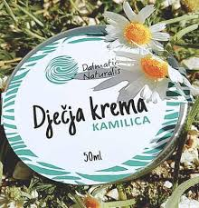
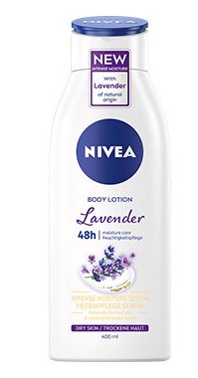
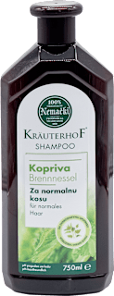
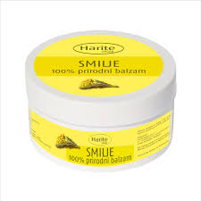

Slide 3
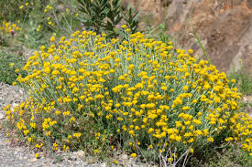
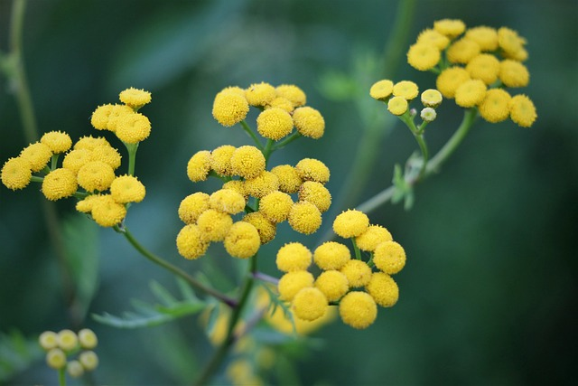
Smilje
ljekoviti dio biljke je cvijet
potiče regeneraciju kože
koristi se u „anti age” preparatima
Regeneracija je postupak obnove stanica koje su oštećene.

Slide 4
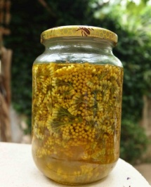
Macerat smilja
Cvjetove smilja nagnječite u mužaru ili rukama, napunite staklenku i prelijte uljem.-
Zatvorite staklenku i ostavite da stoji na toplom i sunčanom mjestu 45 dana.
Dnevno protresite staklenku.
Ulje procijedite kroz gustu gazu.
Dobiveni macerat punite u bočicu od tamnog stakla i čuvajte na hladnom mjestu.
Ovako pripremljen macerat može stajati 6 mjeseci.

Slide 5
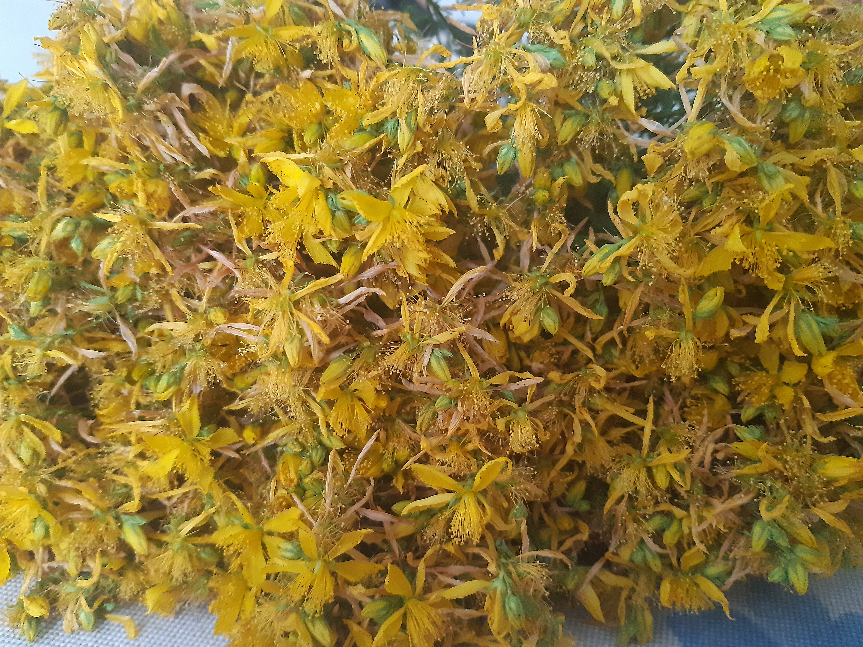
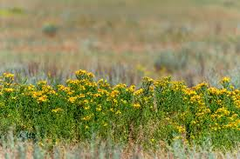
Gospina trava (kantarion)
ljekoviti dio biljke cvijet
koristi se kod opekotina
za brže zacjeljivanje rana
djeluje kao antiflogistik
Antiflogistik je tvar koja smanjuje upalnu reakciju kože.

Slide 6
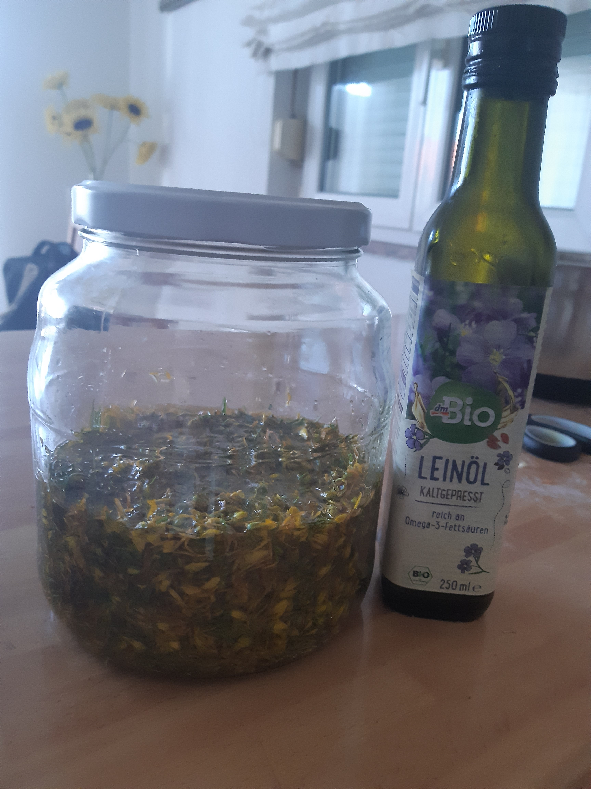
Macerat gospine trave
Cvjetove gospine trave (10 g) prelijte maslinovim uljem (100 ml).
Dobro zatvorenu staklenku stavite na prozor izložen suncu.
Nakon 4 tjedna ulje bi trebalo poprimiti lijepu zagasitocrvenu boju.
Filtrirajte, dobiveni macerat čuvajte u tamnoj posudi na hladnom mjestu.

Slide 7
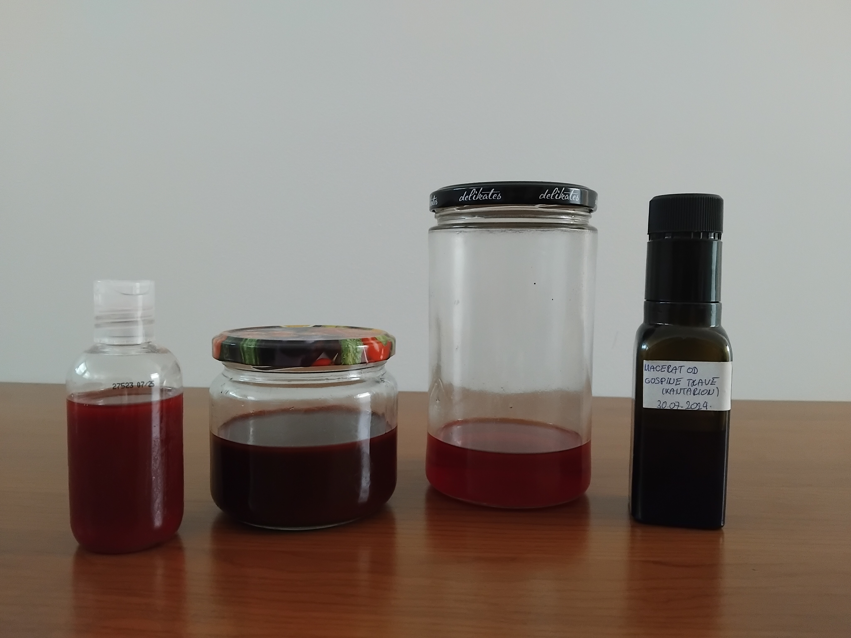

Slide 8
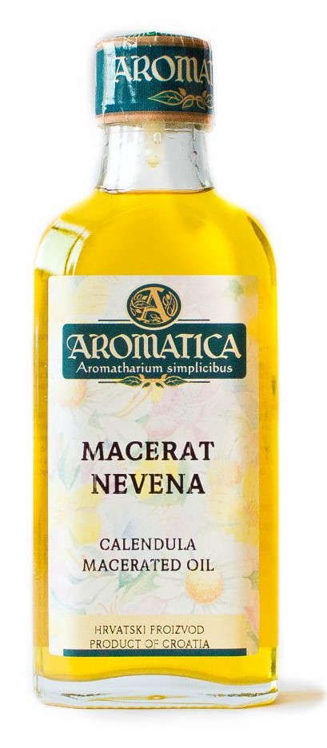
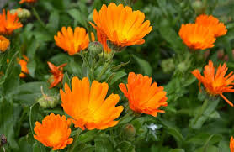
Neven (lat. Calendula officinalis)
ljekoviti dio biljke je cvijet
djeluje antiflogistički
potiče regeneraciju kože nakon opekotina ili drugih oblika oštećenja.
radi se macerat od suhih cvjetova u bademovom ulju

Slide 9
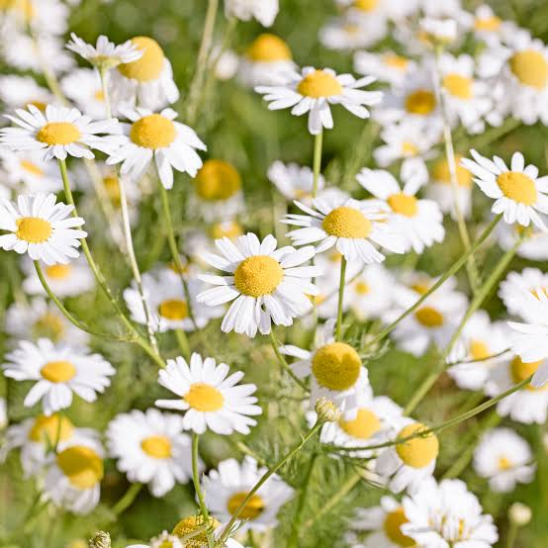
Kamilica (lat. Matricaria chamomilla)
ljekoviti dio biljke je cvijet
macerat se radi od prosušenih cvjetova
liječi upale kože (antiflogistik)
pospješuje regeneraciju kože
potiče metabolizam kože
koristi se u skoro svim preparatima za čišćenje i njegu kose i kože
koristi se za liječenje ekcema
koristi se za smanjivanje nadraženosti dječje kože i za njegu ispucanih bradavica na dojkama

Slide 10
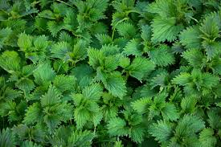
Kopriva (lat. Urtica dioica)
ljekoviti dio biljke list i korijen
sprječava mašćenje vlasišta i kose
zaglađuje kutikulu kose
pospješuje rast kose
protiv opadanja kose
za liječenje peruti

Slide 11
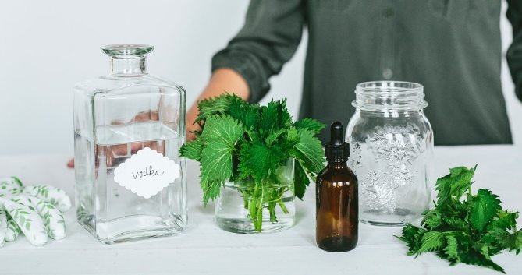
Tinktura koprive
Listove koprive (20 g) prelijte s 100 ml 70% alkohola etanola i ostavite da pokriveno stoji 14 dana. Tinkturu odvojite filtriranjem. Tinkturu čuvajte u tamnoj boci.

Slide 12
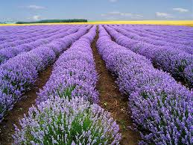
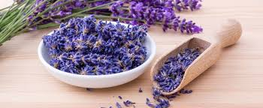
Lavanda (lat. Lavandula angustifolia)
ljekoviti dio biljke cvijet
antiseptička svojstva
protuupalna svojstva
koristi se kao repelent
Repelent je tvar koja odbija insekte blokirajući njihove osjetilne organe.

